Slide 1
Повышение финансовой грамотности сотрудников предприятий:
Улучшает финансовое благополучие работающего населения
Повышает лояльность сотрудников и эффективность бизнеса
Notes:
Государственная Программа «Финансовая грамотность на рабочем месте» реализуется в рамках
Проекта Минфина России «Содействие повышению уровня финансовой грамотности населения и развитию финансового образования
в Российской Федерации»
Способствует:
1. Улучшению финансового благополучия уязвимого работающего населения с низкими доходами
2. Повышению лояльности населения
и увеличению налоговых поступлений в бюджет

Slide 2
Сотрудники в состоянии финансового стресса
70% россиян постоянно находятся
в состоянии стресса, а треть всего населения – в состоянии сильного стресса
~50% стрессов связано с деньгами
и материальным положением, финансовыми проблемами
1
Менее продуктивны на работе и более склонны к прогулам
Имеют больше проблем со здоровьем чаще болеют
Больше подвержены несчастным случаям на производстве
Склонны к противоправным действиям
Испытывают недовольство работодателем и властями
2
28
в среднем тратят сотрудники
на решение личных финансовых вопросов,
что ведет к потере производительности всей организации и падению ВРП
ЧАСОВ В МЕСЯЦ
5.000$
3
В ГОД потеря производительности
в организациях
на одного работающего жителя
Согласно доклада Центра демографии и экологии человека Российской
академии наук (РАН)
Международное онлайн-исследование компании GfK
Исследование Financial Education and Literacy Advisers (FELA)
1
2
3
Notes:
В основе многих семейных и трудовых конфликтов лежат финансовые проблемы.
Чья это проблема?
Каждого отдельного человека, попавшего в трудную ситуацию или она становится проблемой работодателя, общества и государства?!

Slide 3
Преимущества программы для региона
Государственное участие
Социальная ответственность
Бесплатные мероприятия
Комплексная программа
Создание инфраструктуры
Notes:
Государственное участие. Программа проводится в рамках Проекта Минфина России
Социальная ответственность. Улучшение системы социальной ответственности предприятия перед сотрудниками, включение в существующую систему мотивации и поощрений и программы well being
Бесплатные мероприятия. Не требуется финансовых затрат со стороны предприятия и бесплатно для сотрудников. Подобные курсы могут стоить до 10.000 рублей на человека х 100 сотрудников = 1.000.000 рублей
Комплексная программа. От семи до десяти актуальных тем по финансовой грамотности в четырех различных форматах. Возможность доработки под потребности вашего предприятия
Создание инфраструктуры. Возможность создать на предприятии систему повышения финансовой грамотности сотрудников и их семей для снижения социальной напряженности повышения лояльности

Slide 4
Что дают программы повышения финансовой грамотности на рабочем месте регионам-участникам?
КОМПАНИИ
Увеличение производительности труда
Уменьшение «текучки», «больничных»
Снижение количества трудовых конфликтов
Снижение вычетов из зарплаты
СОТРУДНИКУ
Высвобождение времени затраченных на решение личных финансовых проблем
Ощущение финансовой защищенности государством
Снижение тревожности и улучшение здоровья
КОМПЛЕКСНЫЙ РЕЗУЛЬТАТ
Увеличение
налоговых отчислений предприятий-участников Программы и рост ВРП
Рост бюджетной обеспеченности населения и рейтинга финансовой грамотности региона
Увеличение
социальной
ответственности
регионального
бизнеса
Notes:
Достигается как краткосрочный эффект (тактика «быстрые победы») для поддержания мотивации продолжать так и долгосрочная польза,
когда достигается замена на правильные паттерны ответственного финансового поведения взрослого работающего населения

Slide 5
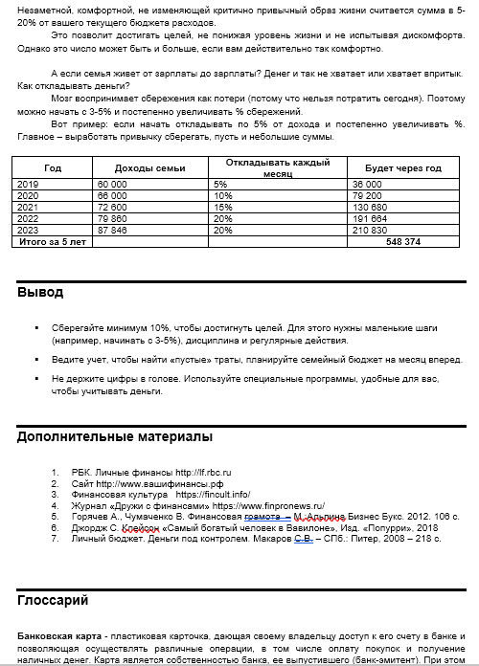
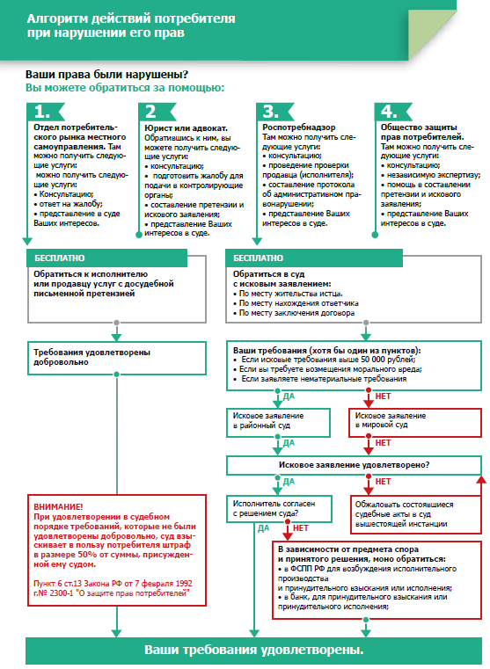
Что внутри: все построено на житейских ситуациях
БАЗОВЫЕ ТЕМЫ
Личное финансовое планирование
Управление семейным бюджетом
Управление кредитной нагрузкой
Планирование сбережений и инвестиций
Защита прав потребителя финансовых услуг
Риски и финансовая безопасность
Пенсионное обеспечение
Страхование базовых рисков семьи
ФОРМАТЫ ПРОВЕДЕНИЯ
Очные мероприятия на территории работодателя
Дистанционные вебинары (живые и в записи)
Информационная рассылка или публикации на внутренних ресурсах
Занятия с наставником в небольших группах
Индивидуальные консультации сотрудников
Notes:
Используются все форматы:
Очные мероприятия. Семинары в группах на территории работодателя, продолжительность мероприятия 2-3 часа на все темы
Онлайн мероприятия. Серия 30-ти минутных занятий в виде вебинаров в онлайн трансляции или изучение видеоматериалов.
Размещение просветительских материалов. Рассылка и размещение в корпоративных каналах (порталы, электронная почта)
Наставничество. Малые группы и индивидуальная работа сотрудника с наставником-специалистом по всем темам программы с выполнением заданий
В арсенале:
Презентации
Теоретические материалы
Памятки для печати или рассылки
Раздаточные материалы
Статьи для портала
Тестовые вопросы
Домашние задания
Ссылки на дополнительные материалы
Анонсы для приглашения и вовлечения сотрудников

Slide 6
minfin.ru
Проект «Содействие повышению уровня финансовой грамотности населения и развитию финансового образования в Российской Федерации» реализуется Министерством финансов Российской Федерации совместно с Всемирным банком. Целью проекта является повышение финансовой грамотности российских граждан, содействие формированию у населения разумного финансового поведения, обоснованных решений, ответственного отношения к личным финансам, повышение эффективности защиты их интересов как потребителей финансовых услуг
рспп.рф
моногорода.рф
ncfg.ru
Общероссийская организация, представляющая интересы деловых кругов как в России, так и на международном уровне. РСПП объединяет тысячи крупнейших российских компаний – представителей промышленных, научных, финансовых и коммерческих организаций во всех регионах России
Фонд развития моногородов был создан в 2014 году госкорпорацией ВЭБ.РФ для реализации задачи развития российских моногородов. Миссия фонда - содействие в развитии инфраструктуры и диверсификации экономики городов для стабилизации социально-экономического развития. Помимо поддержки роста экономики, в моногородах проходит работа по развитию инфраструктуры, созданию комфортных условий жизни.
Объединение уникальных специалистов по финансовой грамотности (более 15 000, включая консультантов-методистов, экспертов-практиков, преподавателей и финансовых советников), ведущих свою деятельность на базе 14 региональных отделений (в Москве, Санкт-Петербурге, Барнауле, Екатеринбурге, и др.)
Notes:
Программа реализуется при поддержке федерального института развития и крупнейшего в России объединения работодателей

Slide 7
РЕЗУЛЬТАТЫ АПРОБАЦИИ ПРОГРАММЫ
> 600 человек 18 городов (включая моногорода)
90% - «полезно»
85% - «просто и понятно»
от 60 до 95% - «готовы рекомендовать программу коллегам»
Notes:
По итогам апробации получена позитивная обратная связь от корпоративного сектора и представителей большого бизнеса

Slide 8
> 14 000 МЕРОПРИЯТИЙ
> 500 КОМПАНИЙ
> 40 РЕГИОНОВ-УЧАСТНИКОВ
1/3 ВСЕЙ АКТИВНОСТИ - В МОНОГОРОДАХ
Notes:
Показатели Программы будут достигнуты в течение следующего года

Slide 9
Как запустить программу в регионе
Представители Программы
посещают регион и проводят круглый стол с РОИВ и бизнес-ассоциациями
Определяем перечень значимых для региона работодателей
Определяем график проведения мероприятий
Проводим мероприятия
Измеряем результаты и формируем отчеты, в т.ч. для РОИВ
Notes:
*РОИВ - региональные органы исполнительной власти

Slide 10
КОНТАКТЫ:
Зинзирова Валерия, администратор программы
Тел: +7 (499) 501 11 73 - офис +7 (963) 573 76 27 – мобильный
Почта: zvs@ncfg.ru

